Slide 1
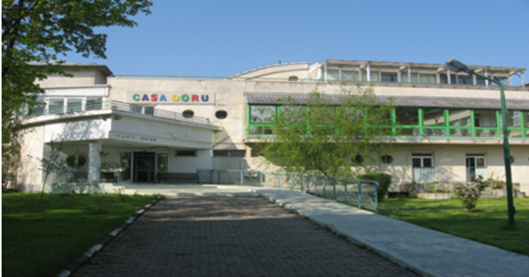
Bariere in tratamentul hepatitei cronice cu virus hepatitic C in Romania si in tarile Europei Centrale si de Est
Conf. Dr. Cristiana Oprea
Universitatea de Medicina si Farmacie “Carol Davila”
Spitalul Clinic de Boli Infectioase si Tropicale “ Victor Babes” Bucuresti
HEPCARE EUROPE 6 iunie 2018

Slide 2
“Eastern Europe is facing quadruple, intersecting epidemics of injecting drug use, HIV, tuberculosis and hepatitis C “ Professor Michel Kazatchkine UN Secretary General's Special Envoy on HIV in Eastern Europe and Central Asia (Opening Plenary session of the 14th European AIDS Conference 2013).

Slide 3
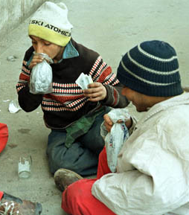
Utilizatorii de droguri injectabile –
Heroina si…
droguri etnobotanice

Slide 4
Persoane fara adapost, din canalele de la Gara de Nord

Slide 5
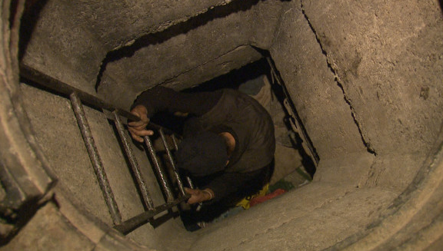
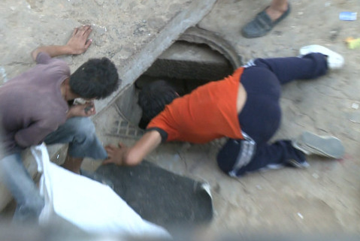
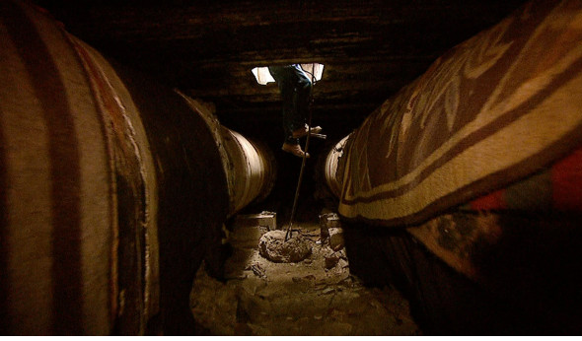

Slide 6
Infectia cu virus hepatic C
3,2 milioane pacienţi în Europa cu infectie cronica VHC din 71 milioane estimaţi la nivel global ^{[1,2]}
2,3 milioane din aproximativ 36,7 persoane cu infecţie HIV au markeri serologici de infecţie VHC (actuală sau în istoric)
Prevalenţa co-infecţiei HIV/VHC - 10% în populaţia generală, 50% până la peste 90% la IDUs. ^{[3]}
VHC este în top 10 cause de deces în ţările din Europa de Est şi Asia Centrală, mai mult de 1/2 din cazurile diagnosticate la nivel mondial provenind din Rusia.^{[4]}
Se consideră că procentul cazurilor de ciroză decompensată, respectiv carcinom hepatocelular la pacienţii cu VHC va creşte cu 20-30% până în 2010, dacă accesul la tratamentul DAA nu va fi larg răspândit.^{[2]}
¹ WHO Global hepatitis report 2017
² Razavi H et al, Lancet Gastroenterol Hepatol 2017
³ Walsh N, Current Opinion in HIV and AIDS 2012
⁴ Thorne C Lancet Inf Dis, 2010
Notes:
Liver diseases represent a major cause of morbidity and mortality among persons living with HIV
1 million people infected with HCV, with prevalence among PLWHIV of 53.3% and in those with tuberculosis of 46.7% in Ukraine Radchuck OM, Cent Eur J Public Health 2014

Slide 7
Rata mortalitatii pe 12 luni la 700 de pacienti cu infectie HIV utilizatori de droguri injectabile si/sau abuz de alcool studiu prospectiv in St. Petersburg
Rata mortalitatii 5.7% ( 5.9/100 PY)
Cauza deces | Mortalitate n = 40
Boli asociate HIV | 32% (13)
Boli hepatice si gastrointestinale | 27% (11)
Supradoza de drog | 15% (6)
Traume fizice sau suicid | 10% (4)
altele | 15% (6)
Fairbairn NS, PLOS ONE 2016

Slide 8
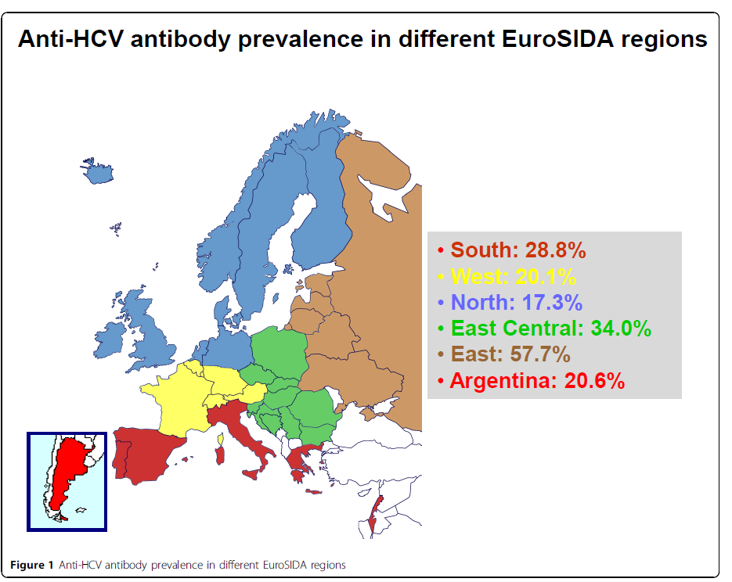
Prevalenta infectiei cu VHC la pacientii cu infectie HIV

Slide 9
Date epidemiologice şi estimarea riscului absolut şi relativ al epidemiei VHC review sistematic - 2014
 | Prevalenţa VHC în populaţia generală | Prevalenţa Ac anti-VHC la IDUs | Prevalenţa co-infecţiei HIV-VHC | Numărul IDU cu co-infecţie HIV-VHC
Georgia ^{[1]} | 5% | 92% | 0 % | <561
Ucraina ^{[1]} | 3.6% | 73% | 12.1% | 40,232
Rusia ^{[1]} | 4.1% | 71% | 27.9% | 650 070
Romania*^{[2,3]} | 3.23 % | 91 % | ~ 15% | 1376
1 Luhmann N, Intern Journal od Drug Policy, 2015
2 Gheorghe L et al Eur J Gastroenterol Hepatol 2013
3 Compartimentul de Evaluare şi Monitorizare a Infecţiei HIV/SIDA in România – Institutul Naţional Matei Balş
* înainte de izbucnirea epidemiei HIV la IDU în 2009
Notes:
Access to hepatitis C treatment for people who inject drugs in low and middle income settings: Evidence from 5 countries in Eastern Europe and Asia
Luhmann N et al. / International Journal of Drug Policy 2015
A systematic review of the literature was conducted for each country on the prevalence of HCV and of HCV–HIV co-infection among the general population and among PWID
HCV antibody prevalence 5% in Georgia in the general population and 92% in Georgia among PWID
High percentage of HIV/ HCV coinfection among PWID, highest prevalence rate in Russia
HCV prevalence among PWID was found to be 18 to 63 fold higher than in the general population. Data from our systematic review showed a high percentage of HCV/HIV co-infection among PWID (defined as being concurrently infected by both), with the highest prevalence rates in Russia
PWID were carrying a very high relative burden of the epidemic, notably 25.6%, 21.5% and 40.4% of the total HCV infections in Georgia, Ukraine and Russia respectively
Treatment access for PWIDs was estimated between 20% -30% of the overall number of treated adults in Georgia, and between 10% and 20% in Ukraine and less than 5% in Russia

Slide 10
Date epidemiologice si estimari ale prevalentei VHC in tarile Europei de Est review - 2014
 | Prevalenta VHC in populatia generala | IDUs Prevalenta Ac anti VHC | Prevalenta co-infectiei HIV/VHC | Numarul de IDUs cu co-infectie HIV/VHC
Georgia ^{[1]} | 5% | 92% | 0 % | <561
Ucraina ^{[1]} | 3.6% | 73% | 12.1% | 40,232
Rusia ^{[1]} | 4.1% | 71% | 27.9% | 650,070
Romania*^{[2,3} | 3.23% | 91 % | ~ 15% | 1376
Prevalenta coinfectiei HIV/VHC - 10% in populatia generala, 50 pana la peste 90 % la IDUs.
Luhmann N, Intern Journal od Drug Policy, 2015
Gheorghe L et al Eur J Gastroenterol Hepatol 2013
Compartment for Monitoring and Evaluation of HIV/AIDS Infection in Romania Matei Bals National Institute
Walsh N, Current Opinion in HIV and AIDS 2012
* Inaintea de debutul epidemiei VHC din 2009

Slide 11
Prevalenta VHC in diferite tari ale Europei - date actualizate in 2016
Country | HCV prevalence in the general population | HCV antibody prevalence in IDUs | HCV prevalence in PLHIV
Armenia | 4% | 52.1% | 17.9%
Azerbaijan | 3.2% | 62.8% | 5.9%
Belarus | 2-3 % | 70 - 95%
Georgia | 7.5% | 57 - 74% | 4.8%
Moldova | 1.7 - 4% | 35 - 65% | 4.6%
Russia | 4% | 69% | 27%
Ukraine | 5% | 55% | 12.1%
Tajikistan | 2.3% | 22.7 - 49.3% | 25.6% in IDUs
Maistat et al. Hepatology, Medicine and Policy 2017

Slide 12
Disponibilitatea agentilor antivirali cu actiune directa (DAA) in tarile Europei centrale si de Est survey - September 2016
 | SOF | SOF generic | SOF/LED | DCV | PRO + DSV | SMV
Armenia
Azerbaijan |  | DA
Belarus |  |  |  |  | Da
Georgia | DA |  | DA
Moldova |  | DA |  |  | DA | DA
Rusia | DA |  |  | DA |  | DA
Ucraina | DA | DA | DA |  | DA | DA
Tajikistan |  | DA
Maistat et al. Hepatology, Medicine and Policy 2017

Slide 13
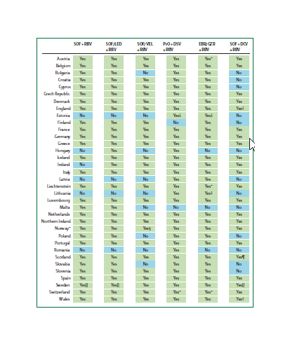
Optiuni reduse de DAA rambursate in anumite tari Europene (2017)
Marshall AD, Lancet Gastroenterol Hepatol, 2018
Notes:
The most commonly reimbursed therapy was ombitasvir, paritaprevir/ritonavir and dasabuvir (94% reimbursement)

Slide 14
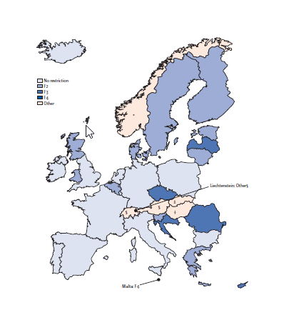
Gradul minim de fibroza necesar pentru rambursarea DAA pentru pacientii naïvi
Marshall AD, Lancet Gastroenterol Hepatol, 2018
Notes:
Malta required a F4 fibrosis stage, 5 countries ( 14%) required F3 Romania,

Slide 15
Restricţii de rambursare a tratamentului DAA la pacienţii cu VHC din Europa sunt:
Restricţii în funcţie de stadiul bolii hepatice (tratamentul DAA în România a fost disponibil doar pentru pacienţii cu fibroză avansată ≥ F3 METAVIR)
Restricţii de laborator (scoruri bazate pe Fibroscan şi biomarkeri pentru a stabili gradul de fibroză)
Recomandarea tratamentului cu DAA în funcţie de gradul de fibroză hepatica
Restrictii legate de abstinenţa pacienţilor la consumul de droguri şi alcool (≥ 6 luni)
Restricţii bazate pe prescrierea specialistului
Pacienţii co-infectaţi HIV-VHC - au prioritate la tratament în unele ţări din Europa (Belgia, Croaţia, Cehia, Grecia, Slovenia, Slovacia, Elveţia) sau trebuie sa prezinte test toxicologic (consum de droguri) negative.
Marshall AD, Lancet Gatroenterol Hepatol, 2018

Slide 16
Bariere în calea tratamentului VHC: restricţii de rambursare in SUA
Restricţii legate de severitatea afecţiunii:
Mulţi asiguratori solicită scor METAVIR (F0-F4)≥ F2
În anumite cazuri F3 sau F4
Restricţii legate de abstinenţă:
Unii asiguratori solicită abstinenţă de droguri sau alcool pentru o perioadă de 6-12 luni
În anumite cazuri se solicita ca dovadă teste toxicologice din urină negative si alcoolemia din sânge
În anumite cazuri se solicită atestarea abstinenţei de către asiguratorul pacientului
Acordarea tratamentului în funcţie de abstinenţă nu este documentată ştiinţific
Restricţii legate de prescriptor:
Tratamentul VHC este rambursat doar daca este prescris de catre un medic specialist hepatolog, gastroenterolog sau de boli infecţioase

Slide 17
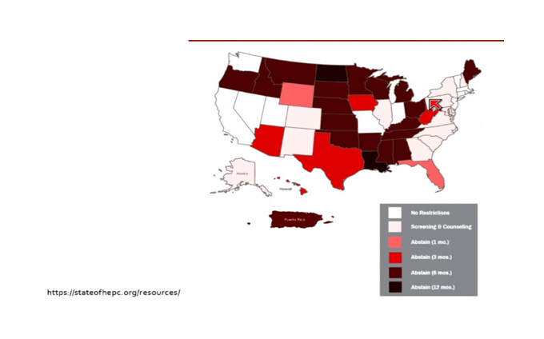
2017 Medicaid Sobriety Restrictions

Slide 18
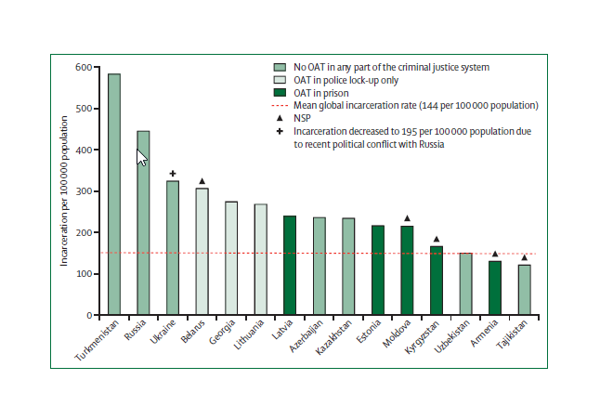
Rate crescute de incarcerare si disponibilitate scazuta a terapiilor de substitutie cu metadona si a programelor de schimb de seringi in Europa de Est si Asia Centrala
Altice F.L. et al. Lancet 2016

Slide 19
AASLD/IDSA Cine ar trebui să primească tratament?
Tratamentul este recomandat pentru toţi pacienţii cu infecţie cronică cu virus hepatitic C, cu excepţia celor cu speranţă de viaţă scurtă, ce nu poate fi ameliorata prin tratamentul VHC, transplant sau orice altă terapie ţintită.
Pacienţii cu speranţă de viaţă redusă din cauza afecţiunii hepatice, trebuie monitorizaţi în colaborare cu un medic specialist.
Recomandare: clasa I, nivel A

Slide 20
Terapia DAA la pacienţii IDU nu este diferită din cauza consumului de droguri
Utilizatorii de droguri injectabile au indicatie de tratament cu DAA deoarece:
au un risc crescut de transmitere a infectiei VHC (clasa IIa, nivel C)¹
ratele de aderenţă şi eficacitate sunt similare cu cele ale pacienţilor ce nu utilizează droguri²
rata reinfecţiei la IDU trataţi este mai mica decât incidenta VHC la aceşti pacienţi (2,4/100 py vs. 6,1-27,2/100 py) ^{2,3}
la acesti pacienti se recomanda o testare anuala pentru VHC
(clasa IIa, nivel C) ¹

Slide 21
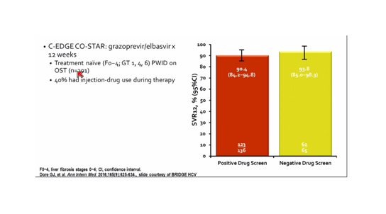
Utilizarea de droguri injectabile la baseline- impact redus asupra RVS12

Slide 22
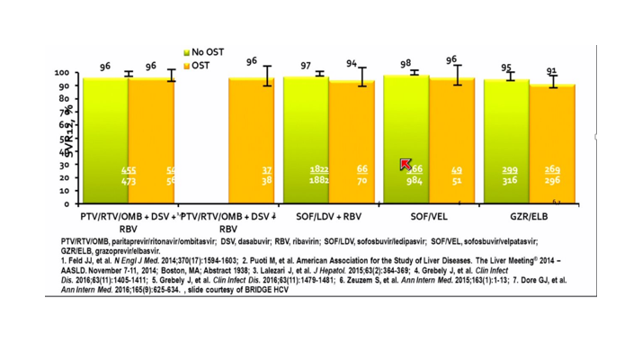
Ratele de RVS la 12 saptamani sunt aproape identice la IDU aflati sub terapie de substitutie vs cei fara terapie de substitutie

Slide 23
Utilizarea de droguri in timpul tratamentului cu DAA nu are impact asupra RVS

Slide 24
Exista risc de reinfectie cu VHC la IDU ?
Important: vor exista cazuri de reinfecţie! În caz contrar, nu este vorba de o populaţie activă de utilizatori de droguri injectabile
Intensificare rapidă: o intensificare lentă va favorize apariţia IDU susceptibili la VHC, fără a diminua rezervorului VHC
Optimizarea programelor de “harm-reduction”: acces la programele de schimb de seringi, tratament de substitutie
Acces la tratament în caz de reinfecţie: oferit fără discriminare şi prejudecăţi
Strategii la nivel individual: tratamentul partenerilor de injectare
Angajamentul comunităţii şi parteneriate: peer educatori, reprezentanţi ai comunităţii, consiliere psihologica
.

Slide 25
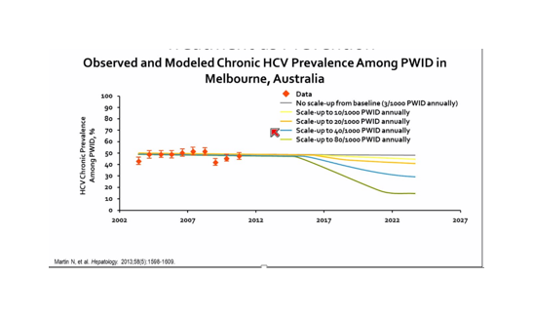
“Treatment as prevention”
Prin utilizarea programelor de schimb de seringi si de terapie de substitutie cu metadona se reduce incidenta infectiei cu VHC
Prin tratamentul cu DAA si vindecarea infectiei se reduce prevalenta infectiei cu VHC.

Slide 26
Recomandări pentru screening-ul şi tratamentul infecţiei VHC la utilizatorii de droguri injectabile (IDU)
 | Clasa, Nivel
Pentru IDU se recomandă testare anuală pentru markeri de hepatita C În funcţie de gradul de risc poate fi recomandată si o testare mai frecventă | IIa, C
Programele de tratament a adicţiei şi programele de schimb de seringi/ace, trebuie să asigure teste rapide de depistare a VHC, urmate de confirmare imediată prin teste moleculare şi facilitarea accesului la serviciile medicale adecvate pentru cei depistaţi pozitivi | IIa, C
IDU trebuie consiliaţi în ceea ce priveşte măsurile de reducere a riscului de a transmite infecţia cu VHC celor din jur. | I, C
IDU trebuie să fie adresaţi serviciilor de “harm-reduction”, inclusiv serviciilor de schimb de seringi sau de tratament a adicţiei. | I, B
Consumul activ sau recent de droguri, respectiv teama/riscul de reinfecţie nu reprezintă o contraindicatie de administrare a DAA. | IIa, B
Testarea viremiei VHC (ARN-VHC) este recomandată cel puţin anual pentru IDU ce au declarat consum recent de droguri injectabile dupa clearance-ul spontan al infecţiei VHC sau dupa ce au fost trataţi cu success. | IIa, C

Slide 27
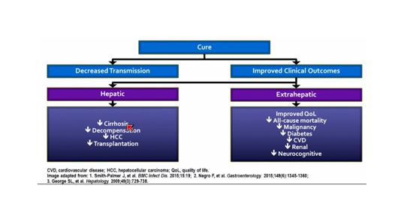
Beneficiile obtinerii unui RVS pentru individ si societate

Slide 28
Lipsa tratamentului cu DAA in stadiile timpurii de boala din cauza constrangerilor financiare ignora riscurile pe termen lung
costuri mari (management de lunga durata a cirozei, a CHC, transplant, boli extrahepatice)
riscul de transmitere a VHC in populatia generala

Slide 29
Este eliminarea VHC posibila?
Omul este singura gazda pentru virusul hepatitic C
Tratamentul cu DAA vindeca infectia cronica cu VHC in peste 95% din cazuri
Durata tratamentului este scurta 8-12 saptamani
Ar trebui sa se inceapa cu eliminarea virusului in anumite populatii aflate la risc: utilizatori de droguri injectabile, hemofilici, pacienti cu co-infectie HIV/VHC

Slide 30
Take home message (1)
Aderenta si eficacitatea tratamentului cu DAA la IDU este comparabila cu populatia generala.
Utilizarea activa de droguri injectabile nu constituie o contraindicatie pentru tratamentul cu DAA!
Cu toate ca exista risc de reinfectie cu VHC, nu trebuie sa existe retineri in indicatiile de terapie DAA!
Kamarulzaman et al Curr Oppin Infect Dis 2016

Slide 31
Take home message (2)
Exista inca o disponibilitate redusă a tratamentului cu DAA din cauza costurilor ridicate şi a restricţiilor de rambursare.
Tratamentul cu DAA contribuie la sanatatea persoanei dar si la reducerea riscului de transmitere a VHC celor din grupurile vulnerabile si aduce in timp beneficii intregii comunitati.
Stigmatizarea, discriminarea şi neglijarea problemelor de sănătate la pacienţii din grupurile vulnerabile sunt bariere importante în accesarea serviciilor de sănătate, tratament şi îngrijiri
Kamarulzaman et al Curr Oppin Infect Dis 2016

Slide 32
Recomandări pentru a reduce epidemia cu VHC si HIV
Implementarea programelor naţionale de screening (teste rapide), prevenţie şi tratament pentru HIV, VHC, TB
Integrarea serviciilor pentru pacienţii co-infectaţi HIV-VHC şi îngrijiri medicale orientate spre pacient
Intensificarea serviciilor de prevenţie, a programelor educaţionale şi de “harm-reduction”.
Dezvoltarea unor strategii pentru a reduce ratele criminalităţii şi de încarcerare la pacienţii din populaţiile cheie.
Mussini C et al. EACS Standard of care meeting on HIV and co-infections, Rome, HIV Medicine 2016
S De Wit et al. EACS Standard of Care Meeting, Brussels, HIV Medicine 2017

Slide 33
Recomandări pentru a reduce epidemia cu VHC si HIV
Creşterea accesibilităţii la tratamentul DAA prin dezvoltarea strategiilor naţionale de tratament.
Negocieri pentru reducerea costurilor tratamentelor DAA, atât la nivel naţional cât şi international (European).
Creşterea rolului Organizaţiilor Societăţii Civile.
Personalul medical trebuie sa pledeze pentru tratamentul pacientilor cu infectie VHC din grupuri vulnerabile!
Orice om are dreptul la sănătate, dreptul la non-discriminare şi egalitate în ceea ce priveşte îngrijirile medicale, pentru beneficiul global al sănătăţii publice.
Sander G, Lines R Health and Human Rights Journal 2016

